Slide 1
Forslag fra arbeidsgruppa «samiske perspektiver»
Presentasjon samarbeidsforum 12.10.2021
Liv Ingegerd Selfjord

Slide 2
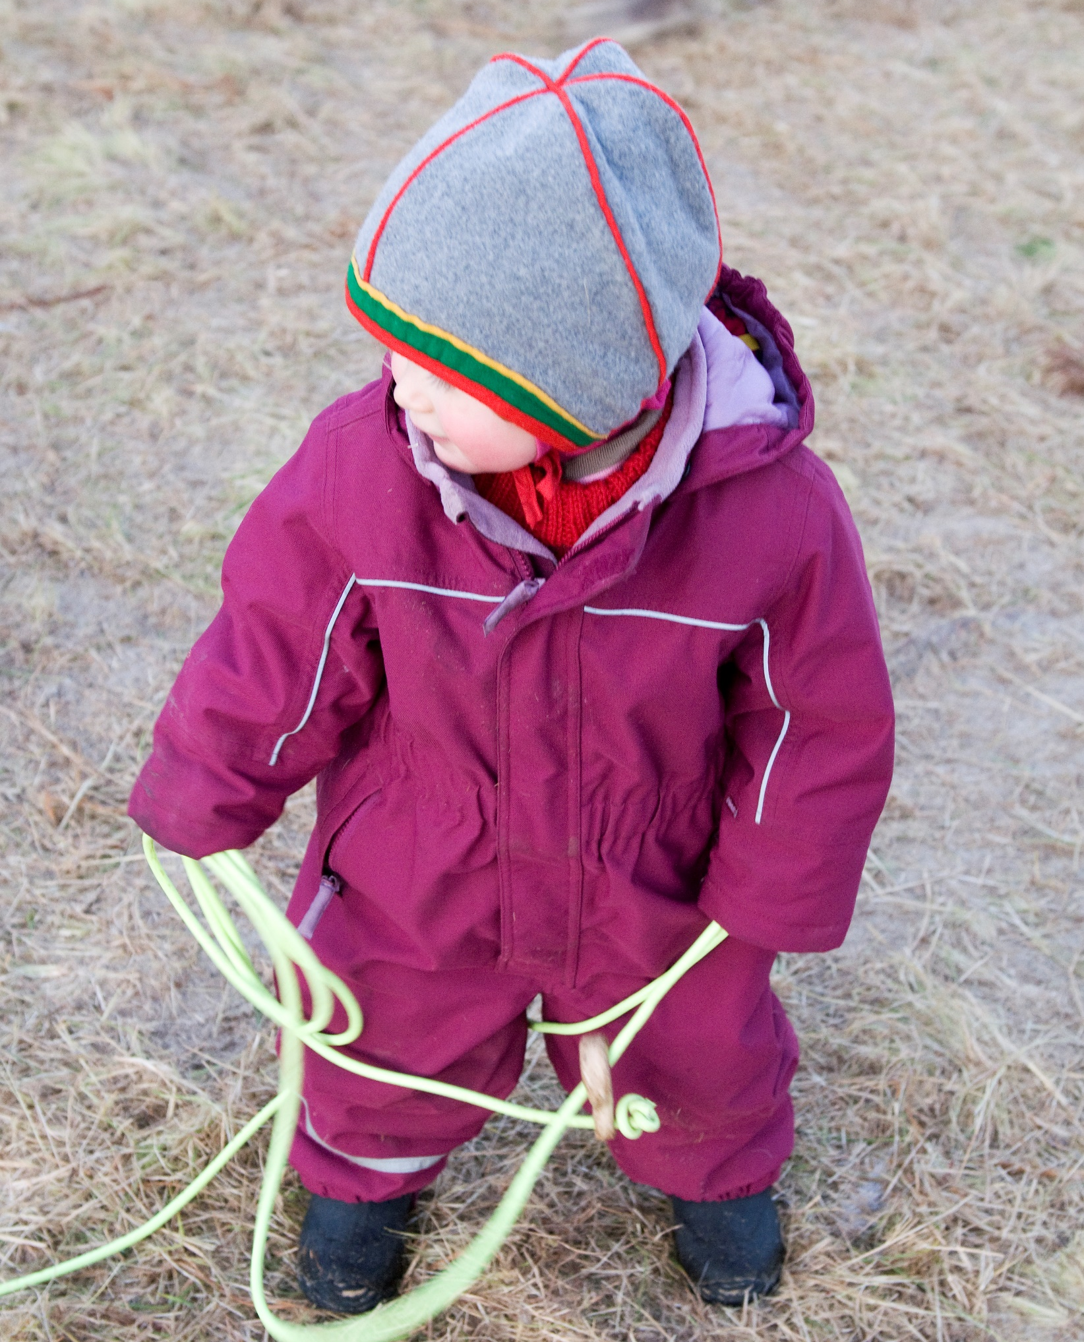
Målsetting (visjon?):
I 2030 har alle barnehager i Trøndelag tilstrekkelig kompetanse på samisk språk og kultur til å innfri lovfestede rettigheter for samiske barnehagebarn, og Rammeplanens samiske innhold for alle barn. Samiske perspektiver er ivaretatt i de lokale prioriteringene av kompetansebehov.
Anna-Liisa Jåma

Slide 3
Lovgrunnlaget:
Barnehageloven sier i § 2 Innhold at barnehagen skal ta hensyn til samiske barns språk og kultur. Dette utdypes i Rammeplan for barnehagens innhold og oppgaver. Videre i lovens § 10 sies det at «Kommunen har ansvaret for at barnehagetilbudet til samiske barn i samiske distrikt bygger på samisk språk og kultur. I øvrige kommuner skal forholdene legges til rette for at samiske barn kan sikre og utvikle sitt språk og sin kultur.»
Rammeplanen fra 2017 er utvidet når det gjelder samiske perspektiver, både for samiske barn og hva alle barn skal få av kunnskap og kompetanse om det samiske.
I Trøndelag betyr dette at barnehagetilbudet for samiske barn i forvaltningskommunene Snåsa, Røyrvik og Røros skal bygge på samisk språk og kultur. I de andre kommunene skal forholdene legges til rette for å sikre og utvikle samiske barns språk og kultur. I Trøndelag er alle de tre offisielle samiske språkene nord-, lule- og sørsamisk representert i befolkningen.

Slide 4
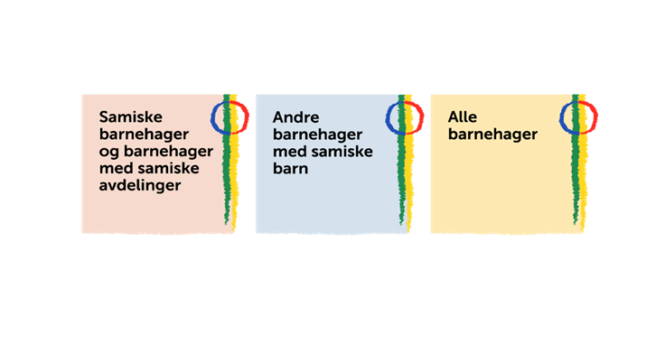

Slide 5
Tolkning av retningslinjen:
Retningslinje for tilskuddsordning for lokal kompetanseutvikling i barnehage og grunnopplæring har mål om å sikre at samiske perspektiver blir ivaretatt i barnehage og skole. Samarbeidsforum i Trøndelag tolker dette til å dreie seg om:
Å sikre best mulig kunnskap og kompetanse hos barnehageansatte slik at samiske barn i barnehage får innfridd sine rettigheter i og utenfor forvaltningskommunene.
Å sikre at alle barn i Trøndelag får kunnskap og kompetanse om samisk språk, kultur, levesett, merkedager og hverdagsliv, samisk tradisjon og mangfold, samt urfolksrettigheter og andre emner som rammeplan for barnehagen omtaler.
Å sikre at UH-sektoren utvikler lærerutdanningene slik at strekpunktene over kan ivaretas i grunnutdanningene, tilby relevant etterutdanning, samt veilede barnehagene i samiske tema i arbeidsplassbasert utviklingsarbeid.

Slide 6
Kompetansestrategien:
«Kompetanse for framtidens barnehage. Revidert strategi for kompetanse og rekruttering 2018-2022» nevner under tematiske satsingsområder to spesifikke eksempler på tiltak som gjelder samiske barn:
«Et inkluderende miljø for omsorg, lek, læring og danning» - «Identitetsforståelse i et samisk perspektiv»
«Kommunikasjon og språk» - «Samiske barns språkutvikling»
Samarbeidsforum i Trøndelag ønsker at det utvikles flere tiltak basert på flere samiske perspektiver.

Slide 7
Mulige tiltak – hvordan skal vi prioritere?
Samarbeidsforum tar initiativ overfor UDir om utvikling av støttemateriell og kompetansepakker om samiske barns rettigheter og RP om det alle barn i alle barnehager skal lære.
Samarbeidsforum tar initiativ til et nettverk for barnehager med samiske barn, og bruker midler til drift av dette.
Samarbeidsforum sikrer lokale tilretteleggingsmidler til studenter ved barnehagelærerutdanningen som tar grunn- eller videreutdanning innen samisk språk og kultur.
Samarbeidsforum sikrer lokale tilretteleggingsmidler til barne- og ungdomsarbeidere og assistenter som tar etter- og videreutdanning innen samisk språk og kultur.
Samarbeidsforum bidrar til at Sametingets tilskudds- og stipendordninger gjøres kjent.
Samarbeidsforum setter av midler til et rekrutteringsprosjekt med bruk av lekeressurs i samisk barnehage/avdelinger eller barnehager med samisk profil.
Regionale nettverk oppfordres til å kartlegge eksisterende kompetanse og tiltak i sin region, evt. analysere behov og bringe dette inn til samarbeidsforum.
UH utvikler et veiledningsopplegg for barnehagefaglig grunnkompetanse i samisk språk og kultur som kan tilbys barnehagene.
Statsforvalteren arbeider mot UDirs studiekatalog for å få inn relevante nasjonale videreutdanningstilbud

Slide 8
Aktuelt bakgrunnsstoff og litteratur:
https://norceresearch.brage.unit.no/norceresearch-xmlui/handle/11250/2736721
https://www.udir.no/globalassets/filer/tall-og-forskning/rapporter/2019/sporsmal-til-barnehage-norge-2018.pdf
https://www.cappelendammundervisning.no/_samiske-stemmer-i-barnehagen-9788202664619
https://kunstkultursenteret.no/ressursbase/samisk-kulturforstaelse-i-barnehage-og-skole/
http://samiskbibliotektjeneste.tromsfylke.no/2020/02/28/maanaj-gaavhtan-manaj-diehti-unna-olbmoziid-dihtii-med-tanke-pa-barna/
Her legges inn lenke til Sametingets filmer om samisk barnehagetilbud

